Slide 1
Detección de Alojamientos Turísticos
con Precio Real Inferior al Valor Predicho
según Preferencias del Usuario
Detección de anomalías negativas en precios mediante ML supervisado (regresión)
y categorización automática de chollos · App web Streamlit
Mario Jiménez León
Trabajo de Fin de Grado en Estadística
Tutor: David Orellana Martín
Universidad de Sevilla · 2025-2026
Python 3.12
Selenium
Playwright
scikit-learn
XGBoost
Streamlit
Hugging Face

Slide 2
Índice
Estructura de la defensa
01
Contexto, motivación y objetivos
02
Estado del arte
03
Fundamentos estadísticos y modelos de regresión
04
Validación y diseño experimental
05
Sistema de extracción y preprocesamiento de datos
06
Resultados de los modelos
07
Categorización determinista de chollos
08
Aplicación web
09
Conclusiones y trabajo futuro
TFG · Detección de Chollos en Andalucía · Mario Jiménez León · Universidad de Sevilla
2

Slide 3
Contexto y Motivación
¿Por qué este proyecto?
85M+ turistas
8 provincias
Precio dinámico
ML supervisado
España · INE 2023
Toda Andalucía
Booking · Expedia · Airbnb
Precio justo → etiqueta chollo
El problema
La solución
Las plataformas OTA aplican precio dinámico según demanda, estacionalidad y antelación. El viajero solo ve el precio en un instante, sin saber si es justo o está inflado: información asimétrica frente al proveedor.
Entrenar un modelo de regresión que estime el precio justo de mercado, comparar con el precio real y categorizar automáticamente el alojamiento (de inflado a hiper-chollo) mediante una app web personalizable.
Motivación académica: un problema de regresión + categorización con estructura matemática bien definida, especialmente adecuado para un TFG en Estadística: tratamiento riguroso de datos, modelos estadísticos/ML y evaluación cuidadosa de resultados.
TFG · Detección de Chollos en Andalucía · Mario Jiménez León · Universidad de Sevilla
3

Slide 4
Objetivos
Objetivo general: detectar chollos en Andalucía a partir de datos extraídos automáticamente
1
Extracción de datos (web scraping)
Listados y fichas detalladas (precio, tipo, estrellas, valoración, servicios, GPS) de las 8 provincias andaluzas.
2
Preprocesamiento y limpieza
Tratamiento de nulos, detección robusta de outliers, variables binarias desde texto libre, distancia al centro e indicadores temporales.
3
Entrenar y comparar 4 modelos de regresión
Regresión lineal, árbol de decisión, bosque aleatorio y gradient boosting; selección por validación cruzada y test.
4
Regla determinista de categorización
A partir del ratio precio real / precio predicho, sin entrenar un clasificador ML redundante.
5
Aplicación web interactiva end-to-end
El usuario define preferencias → scraping en tiempo real → predicción → chollos ordenados por ahorro.
TFG · Detección de Chollos en Andalucía · Mario Jiménez León · Universidad de Sevilla
4

Slide 5
Alcance y Limitaciones
Delimitación geográfica
Ventana temporal
Uso académico
Las 8 provincias de Andalucía: Almería, Cádiz, Córdoba, Granada, Huelva, Jaén, Málaga y Sevilla.
Los precios OTA son muy dinámicos: los datos capturan el estado del mercado en un intervalo concreto de extracción.
Extracción sujeta a los términos de servicio de la plataforma; datos usados exclusivamente con fines de investigación.
TFG · Detección de Chollos en Andalucía · Mario Jiménez León · Universidad de Sevilla
5

Slide 6
Estado del Arte
Predicción de precios hoteleros y detección de anomalías mediante ML
Autor(es)
Datos / plataforma
Aportación principal
Günter & Önder (2019)
Booking.com, Viena
Determinantes del precio mediante regresión hedónica
Chen et al. (2017) · Masiero et al. (2019)
Hoteles: Taiwán / Suiza
Bosque aleatorio y redes neuronales superan a la regresión lineal
Li et al. (2019)
Airbnb, Nueva York
Gradient boosting + NLP sobre reseñas mejora la predicción
Soler et al. (2019)
Apartamentos P2P, Barcelona
Localización y puntuación: factores más influyentes
Voltes-Dorta et al. (2021)
Airbnb, ciudades europeas
Impacto de la COVID-19 en precios de corta estancia
Posicionamiento de este trabajo
Integra scraping + preprocesamiento + predicción + app en un único sistema end-to-end, sobre el mercado andaluz (no estudiado previamente a nivel de listado individual), con búsqueda personalizable por el usuario.
TFG · Detección de Chollos en Andalucía · Mario Jiménez León · Universidad de Sevilla
6

Slide 7
Fundamentos Estadísticos
Herramientas matemáticas del preprocesamiento y la modelización
Método de Tukey (outliers)
Correlación de Pearson
L = Q1 - 1,5·IQR , Q3 + 1,5·IQR . Robusto: no asume normalidad. En este trabajo se combina con umbrales absolutos cuando el criterio estadístico no se ajusta al dominio (p. ej. tamaño de habitación).
ρ ∈ [-1,1] mide asociación LINEAL. Ninguna variable supera 0,27 de correlación con el precio → relación predominantemente NO lineal con el precio.
Estandarización z-score
Codificación categórica
x' = (x - x̄) / s. Necesaria solo para la regresión lineal (aprendida en train, aplicada a val/test). Los modelos de árboles son invariantes a la escala.
One-hot para "tipo" (2 categorías). Label/ordinal para "localidad" y "provincia" (alta cardinalidad): válido porque el modelo ganador es un ensemble de árboles.
TFG · Detección de Chollos en Andalucía · Mario Jiménez León · Universidad de Sevilla
7

Slide 8
Modelos de Regresión
Cuatro algoritmos comparados para predecir el precio justo
Regresión Lineal
Árbol de Decisión
Bosque Aleatorio
XGBoost
y = Xβ + ε
β̂ = (XᵀX)⁻¹Xᵀy (OLS)
Supone linealidad
R² = 0,14 (test)
CART: divisiones binarias
impureza(R) = Var(y en R)
max_depth ∈ {3,5,10,15}
(GridSearchCV)
R² = 0,59 (val)
f = (1/B) Σ Tb(x)
bootstrap + m features
por división (bagging)
Reduce varianza
R² = 0,87 ← GANADOR
Fm = Fm-1 + η·hm
(gradient boosting)
Regularización L1/L2
árboles secuenciales
R² = 0,51 (val)
Métricas: R² (varianza explicada), MAE y RMSE (error medio en €) — evaluadas sobre validación y test.
TFG · Detección de Chollos en Andalucía · Mario Jiménez León · Universidad de Sevilla
8

Slide 9
Validación y Diseño Experimental
2.603.076 registros · partición 70/15/15 · GridSearchCV
Entrenamiento
1.822.153
70 %
Validación
390.462
15 %
Prueba
390.461
15 %
Partición en dos pasos: 70/30 (train / temporal) y luego 50/50 del temporal (val / test). El conjunto de prueba no se toca hasta la evaluación final, una única vez.
Modelo
Hiperparámetro
Valores candidatos
Regresión lineal
—
(sin hiperparámetros)
Árbol de decisión
max_depth
3, 5, 10, 15
Bosque aleatorio
n_estimators · max_depth
{50,100} · {10,20}
XGBoost
n_estimators · learning_rate · max_depth
{100,300,500} · {0.01,0.05,0.10} · {3,5}
Validación cruzada k=3 · scoring = neg_mean_squared_error · n_jobs=-1
TFG · Detección de Chollos en Andalucía · Mario Jiménez León · Universidad de Sevilla
9

Slide 10
Web Scraping · 2 Fases Diferenciadas
Scrp_estancias_provincias.py + Scrp_caracteristicas_estancias.py
FASE 1 — Selenium (listados)
FASE 2 — Playwright + GraphQL API
# Anti-detección + bloqueo de
# imágenes/fuentes (rendimiento)
options.add_argument(
"--disable-blink-features=
AutomationControlled")
# Límite de 800 resultados:
# subdivisión recursiva por precio
def scrape_con_subdivision(...):
if total <= 750:
return extraer_alojamientos()
mid = (precio_min+precio_max)//2
return subdivision(...,mid) + ...
# BookingSession: resuelve el WAF
# una sola vez, reutiliza cookies
class BookingSession:
def _init_session(self):
with sync_playwright() as pw:
cookies = page.context.cookies()
# API GraphQL interna
# FACILITIES_QUERY → servicios
# CALENDAR_QUERY → 365 días
# patch_room_size.py: tamaño real
# habitación (ThreadPoolExecutor,
# 5 workers, reanudable)
Campos Fase 1: lugar, título, url, valoración, nº reseñas, tipo, estrellas. · Campos Fase 2: hotel_id, GPS, servicios, calendario 365 días de precios.
TFG · Detección de Chollos en Andalucía · Mario Jiménez León · Universidad de Sevilla
10

Slide 11
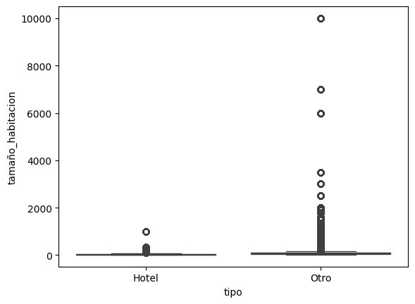
Preprocesamiento · Valores Nulos y Outliers
Limpieza previa al entrenamiento de los modelos
Filtro
Registros eliminados
% del total
Precio > 468,5 € (Tukey)
245.170
8 %
Tamaño > 150 m²
191.738
7 %
Distancia > 15 km
83.540
3 %
Total eliminado
520.448
17 %
Por qué 150 m² y no restringir a hoteles
Por encima de 150 m² predominan casas rurales y fincas, con dinámica de precio distinta (la distancia al centro deja de penalizar el precio). Restringir a hoteles habría resuelto la heterogeneidad, pero los hoteles son solo el 8 % de los registros; el umbral de 150 m² conserva hoteles, apartamentos y estudios con un coste de solo el 7 % de registros eliminados.
TFG · Detección de Chollos en Andalucía · Mario Jiménez León · Universidad de Sevilla
11

Slide 12
Ingeniería de Características
12 servicios binarios + indicadores temporales + codificación
Servicios binarios (int8)
Variables temporales
Parking, Parking_gratis, Gimnasio, Restaurante, Piscina, Piscina_interior, Piscina_infinita, Aire, Calefaccion, Vistas, Terraza, Bano_privado.
Extraídos por búsqueda de subcadenas sobre el texto de servicios de la API GraphQL.
es_finde (viernes/sábado), es_domingo, dias_restantes (antelación de la reserva), mes_disponible y dia_disponible (estacionalidad). Derivadas del calendario de 365 días de precios de cada alojamiento.
Codificación de variables categóricas
"tipo" (Hotel/Otro) → one-hot → variable binaria tipo_Hotel. "localidad" (cientos de categorías) y "provincia" (8) → label/ordinal encoding: evita cientos de columnas dispersas. Válido porque el modelo ganador (bosque aleatorio) es invariante al orden artificial que introduce esta codificación. Encoders serializados con joblib para reutilizarlos en la app.
TFG · Detección de Chollos en Andalucía · Mario Jiménez León · Universidad de Sevilla
12

Slide 13
Dataset Final · Estadísticas Descriptivas
De los CSV en bruto al Parquet final
2.603.076
33
25× menos peso
312× más filas
Registros finales
Columnas
CSV → Parquet
1 provincia → 8 + calendario
Variable
Media
Mediana
Desv. típica
Q1 / Q3
Precio (€/noche)
167,6
147,0
90,8
102,0 / 213,0
Valoración (0-10)
8,6
8,7
1,0
8,2 / 9,2
Tamaño habitación (m²)
64,3
60,0
30,4
42,0 / 80,0
Distancia centro (km)
2,6
1,1
3,0
0,4 / 4,4
Distribución por provincia: Málaga 37,7 % · Cádiz 15,8 % · Sevilla 13,5 % · Granada 12,9 % · Córdoba 7,1 % · Almería 6,5 % · Jaén 3,3 % · Huelva 3,1 %.
TFG · Detección de Chollos en Andalucía · Mario Jiménez León · Universidad de Sevilla
13

Slide 14
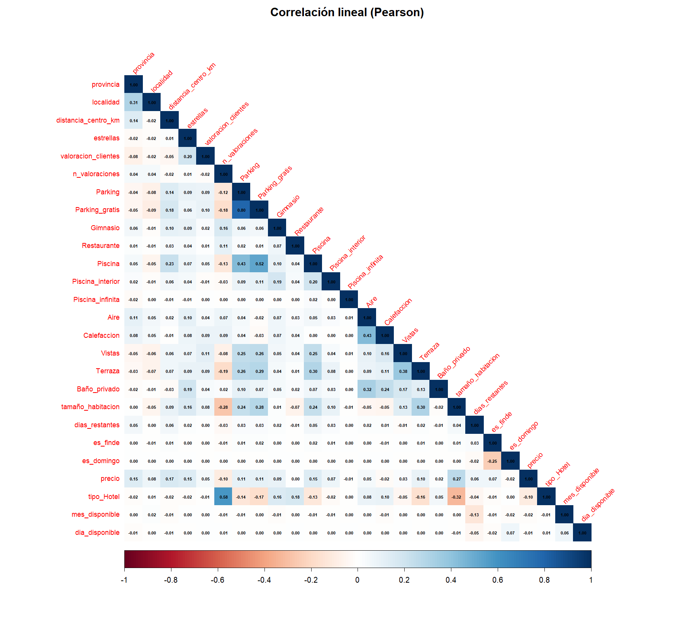
Análisis de Correlaciones
Matriz de Pearson sobre el dataset codificado (26 variables) · R 4.x + corrplot
Ninguna variable tiene correlación lineal fuerte con el precio: la más alta es tamaño_habitacion (ρ=0,27) → la relación precio-atributos es predominantemente no lineal.
TFG · Detección de Chollos en Andalucía · Mario Jiménez León · Universidad de Sevilla
14

Slide 15
Resultados de los Modelos
Conjunto de validación (comparación) y test (modelo ganador)
Modelo
R²
MAE (€)
RMSE (€)
Regresión lineal
0,1438
63,33
84,04
XGBoost
0,5063
45,53
63,82
Árbol de decisión
0,5930
38,22
57,95
Bosque aleatorio
0,8670
19,42
33,12
El bosque aleatorio gana con amplia diferencia. Evaluado sobre el conjunto de TEST (independiente): R² = 0,8676 · MAE = 19,43 € · RMSE = 33,05 €.
Diferencia val→test inferior a 0,001: el modelo generaliza sin sobreajuste. La regresión lineal (R²=0,14) confirma que la relación precio-atributos es no lineal.
TFG · Detección de Chollos en Andalucía · Mario Jiménez León · Universidad de Sevilla
15

Slide 16
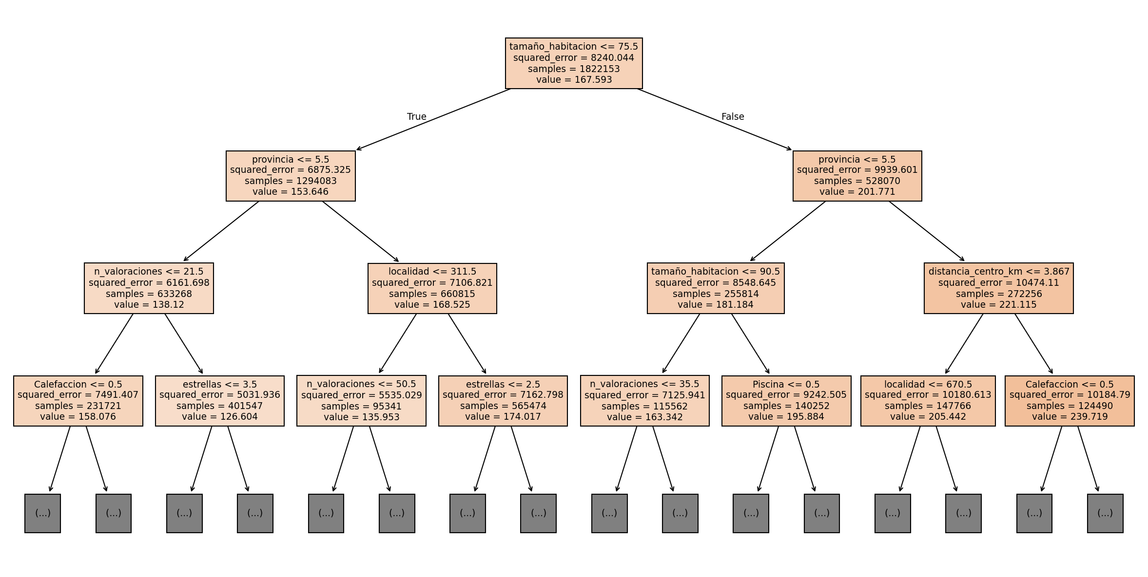
Interpretación · Árbol de Decisión
Primeros 4 niveles del árbol entrenado (hiperparámetros óptimos)
Raíz: tamaño_habitacion ≤ 75,5 m². Nivel 2: provincia ≤ 5,5 en ambas ramas. Nivel 3-4: n_valoraciones, localidad, distancia_centro_km, Calefaccion, Piscina, estrellas.
TFG · Detección de Chollos en Andalucía · Mario Jiménez León · Universidad de Sevilla
16

Slide 17
Importancia de Variables
Bosque aleatorio · reducción media de impureza (Gini)
distancia_centro_km
0.155
tamaño_habitacion
0.155
n_valoraciones
0.119
localidad
0.113
dias_restantes
0.091
valoracion_clientes
0.084
Distancia al centro y tamaño del alojamiento son los factores determinantes a partes iguales; los servicios binarios tienen peso moderado individual, pero relevante en conjunto.
TFG · Detección de Chollos en Andalucía · Mario Jiménez León · Universidad de Sevilla
17

Slide 18
Categorización Determinista de Chollos
r = precio real / precio predicho — sin clasificador ML redundante
Etiqueta
Condición
Interpretación
Hiper-chollo
r ≤ 0,75
> 25 % por debajo del precio justo
Super-chollo
0,75 < r < 0,85
Entre 15 % y 25 % por debajo
Chollo
0,85 ≤ r < 0,97
Entre 3 % y 15 % por debajo
Normal
0,97 ≤ r ≤ 1,03
Precio dentro del ±3 %
Inflado
r > 1,03
> 3 % por encima del precio justo
Redundancia conceptual
Interpretabilidad
La categoría no es una propiedad observable del alojamiento sino una relación entre precio real y predicción. Entrenar un clasificador añadiría una capa de aprendizaje innecesaria sobre información ya contenida en el ratio r.
La regla de umbrales es completamente transparente y reproducible: cualquier usuario puede verificar manualmente la categoría. Un clasificador de caja negra añadiría una fuente extra de error sobre el error de regresión ya existente.
TFG · Detección de Chollos en Andalucía · Mario Jiménez León · Universidad de Sevilla
18

Slide 19
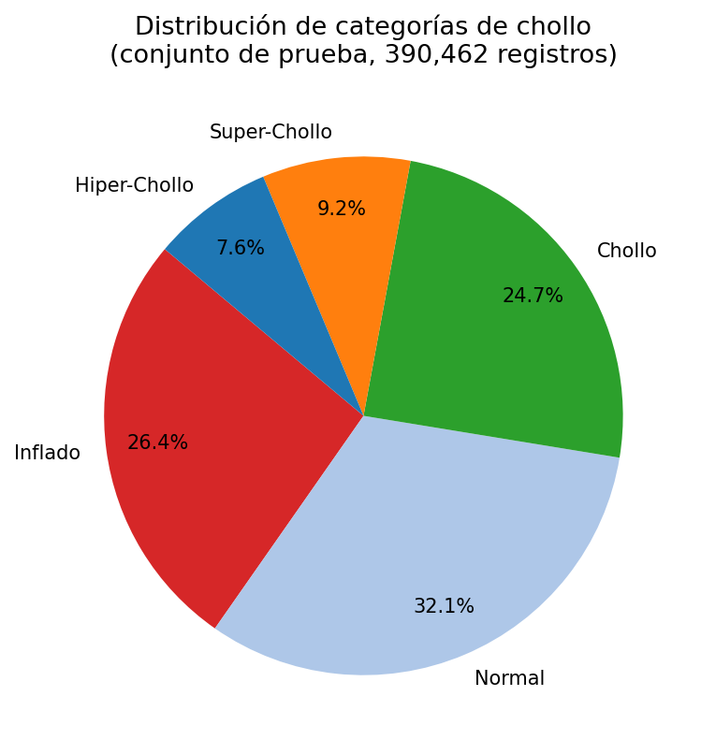
Distribución de Chollos · Conjunto de Test
390.462 registros · predicciones del bosque aleatorio
41,5 %
Total chollos
26,4 %
Inflado
32,1 %
Normal
7,6 %
Hiper-chollo
4 de cada 10 alojamientos (41,5 %) tiene un precio real inferior al precio justo estimado por el modelo: una variabilidad que el usuario no puede percibir sin apoyo de ML.
TFG · Detección de Chollos en Andalucía · Mario Jiménez León · Universidad de Sevilla
19

Slide 20
Aplicación Web · Arquitectura
Streamlit · flujo end-to-end de la búsqueda
Usuario
Formulario
preferencias + estrictez
Scraping
tiempo real
25 aloj./localidad
Preproceso
+ codificación
joblib encoders
Predicción
Bosque Aleatorio
Hugging Face Hub
Categoriza
+ presenta
tabla + gráfico
Nivel de estrictez (slider)
Modelo en Hugging Face Hub
Predeterminado / Más estricto / Muy estricto: umbrales de ahorro configurables. Recategorizar es instantáneo (opera sobre precio real/predicho ya calculados, sin repetir scraping ni predicción).
El bosque aleatorio pesa ~1,3 GB (> límite de 100 MB de GitHub): se aloja en un repositorio público de Hugging Face Hub y se descarga en tiempo de ejecución, cacheado en disco.
Página Home: mapa coroplético (Plotly) con nº de alojamientos por provincia + capa de puntos GPS.
Despliegue: Streamlit Community Cloud · uv/pyproject.toml · packages.txt · CI continuo desde main.
TFG · Detección de Chollos en Andalucía · Mario Jiménez León · Universidad de Sevilla
20

Slide 21
Conclusiones y Trabajo Futuro
Conclusiones
Trabajo futuro
• El precio no es aleatorio: el RF explica el 86,8 % de la varianza (R²=0,8676) con error medio ±19,43 €.
• 4 de cada 10 alojamientos es un chollo: 41,5 % del test con precio real inferior al estimado.
• La calidad del dato importa más que el algoritmo: diferencia val/test < 0,001, sin sobreajuste.
• La arquitectura end-to-end es el verdadero reto de ingeniería: scraping + preproceso + modelo + app coherentes.
• Ampliar a otras plataformas y comunidades autónomas.
• Reentrenamiento periódico del modelo (orquestación de flujos).
• Incorporar variables de texto (NLP sobre reseñas y descripciones).
• Alertas automáticas de "hiper-chollo" según preferencias guardadas.
• ML no supervisado (Isolation Forest, LOF) como complemento.
TFG · Detección de Chollos en Andalucía · Mario Jiménez León · Universidad de Sevilla
21

Slide 22
¡Gracias!
Mario Jiménez León · Universidad de Sevilla
Tutor: David Orellana Martín

